Slide 1
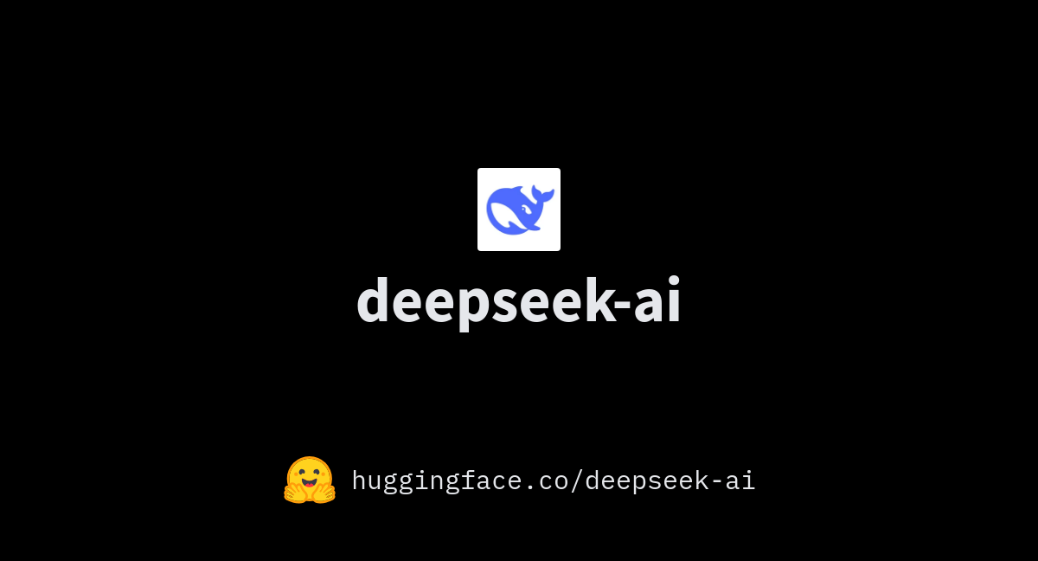

ZOMI
大模型迎来
跳水降价潮

Slide 2
不挣钱了 就是交个朋友
为行业发展做贡献！

Slide 3
关于本内容
大模型降价潮：最新 LLM 大模型降价对比介绍
降价技术分析：MOE – KVCache – 低精度 – MLA 推理提速
看大模型降价趋势：百模厂商的冲击 && 产业思考

Slide 4
大模型降价潮
百模大战：你降价、我免费

Slide 5
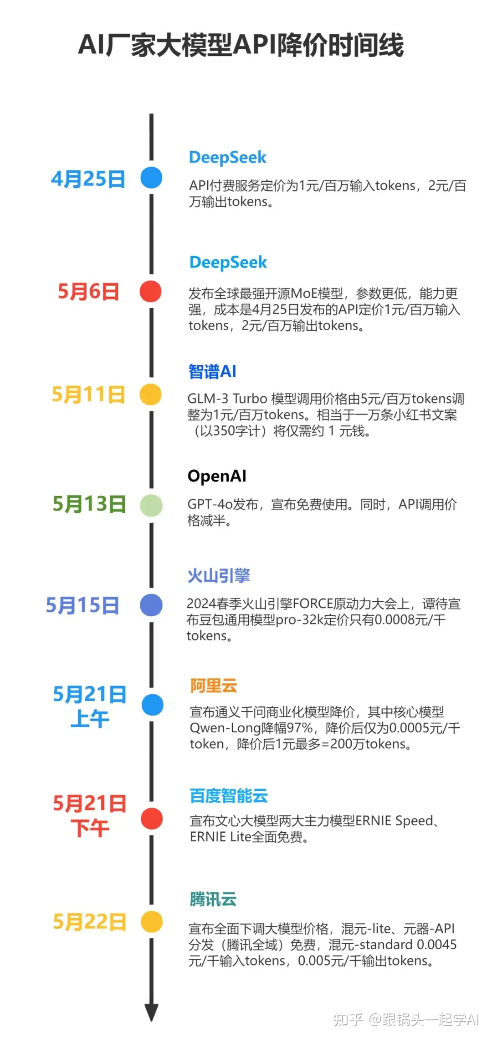
大模型 API 降价时间线

Slide 6
5 月份大模型价格战 TimeLine
05.06
05.15
05.21
05.21
05.22
幻方量化
字节
阿里
百度
腾讯
十亿
豆包 Lite：输入 ￥0.0008，输出 ￥0.001
Qwen-long：输入 ￥0.0005，输出 ￥0.002
Ernie Lite/Ernie Speed：免费
混元 Lite：免费
DeepSpeek V2 236B开源
输入￥0.001/k token
输出￥0.002/k token
豆包 128K
输入 ￥0.005/k token
输出 ￥0.009/k token
Qwen-Trubo：输入 ￥0.002，输出￥0.006
Qwen-Plus：输入 ￥0.004，输出￥0.012
Ernie 3.5：输入 ￥0.012，输出￥0.012 or
6 个月会员 ￥114(100B Tokens)
混元-std：输入 ￥0.0045，输出 ￥0.005
混元-std 256K：输入 ￥0.015，输出 ￥0.06
百亿
Qwen-Max：输入 ￥0.04，输出 ￥0.12
Ernie 4：输入￥0.12， 输出 ￥0.12 or 1 个月会员 49.9
混元 Pro：输入 ￥0.03，输出 ￥0.1
千亿

Slide 7
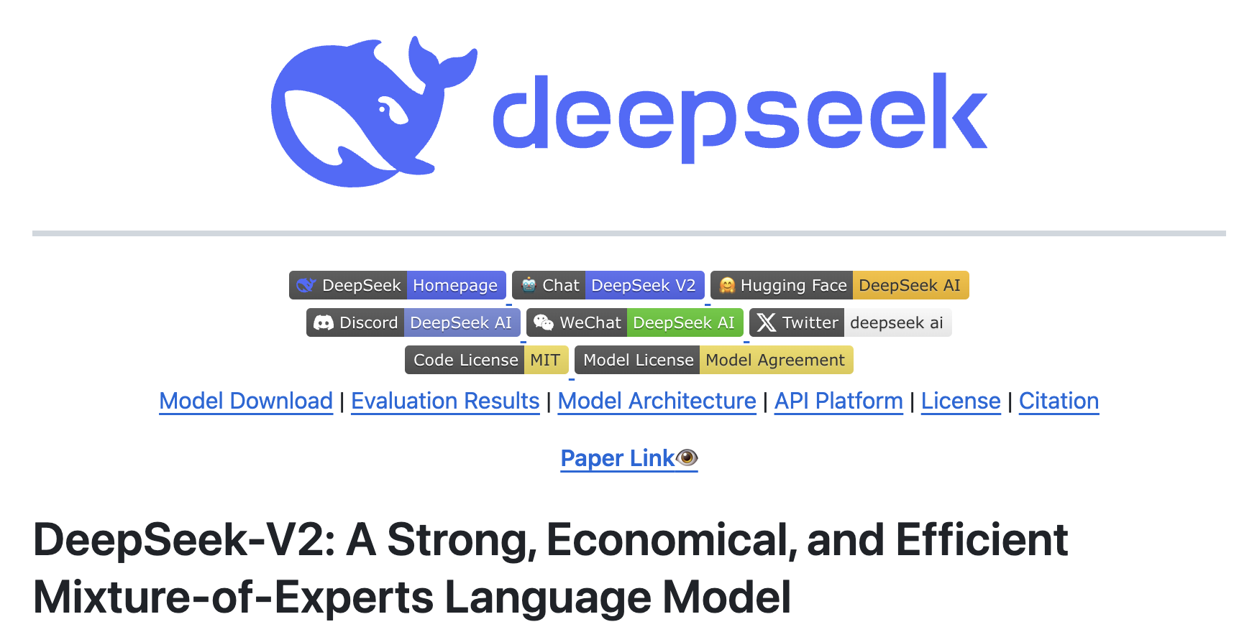
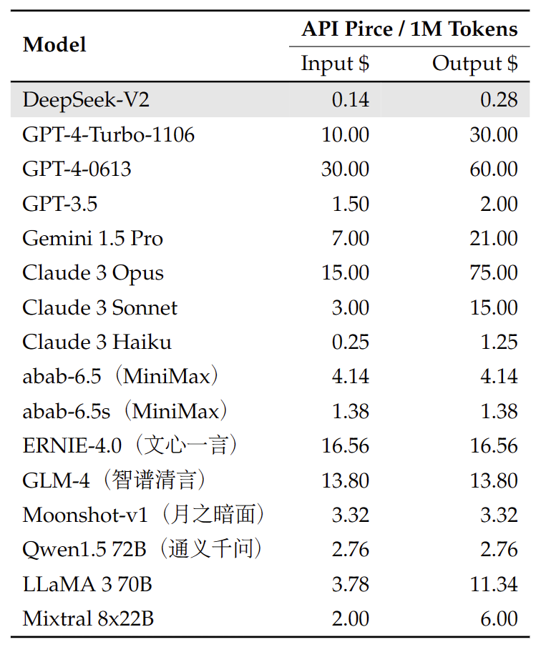
第一波降价：以分￥0.0X 计价
5月6日，幻方量化宣布旗下深度求索（DeepSeek）正式开源第二代 MoE DeepSeek-V2，API 输入 0.01元/万 Tokens、输出 0.02 元/万 Tokens，~GPT-4-Turbo 1/70；

Slide 8
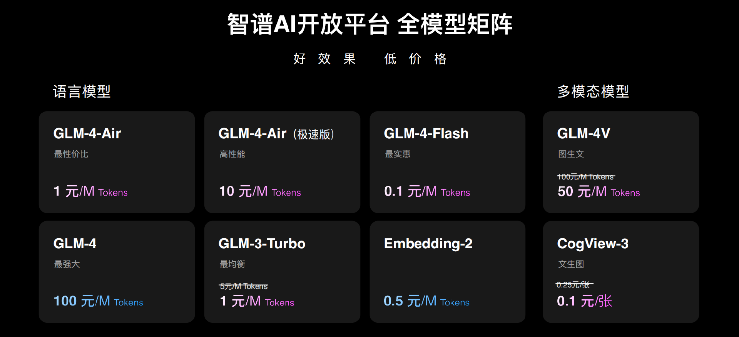
第一波降价：以分￥0.0X 计价
5月11日，智谱大模型跟进，官宣新价格：入门级产品GLM-3 Turbo API 从0.05元／万Tokens降至0.01元／万Tokens，降幅达 80%；

Slide 9
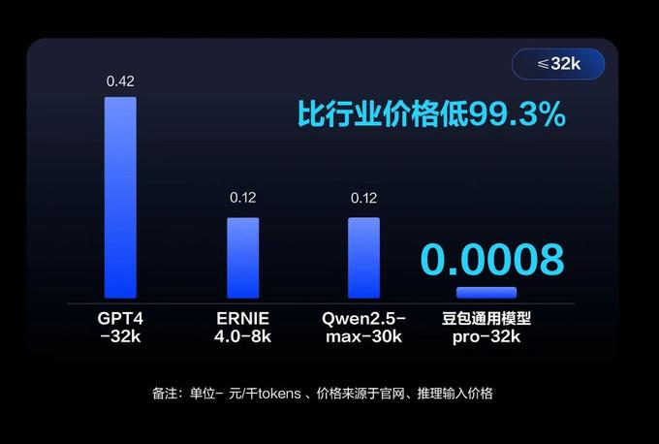
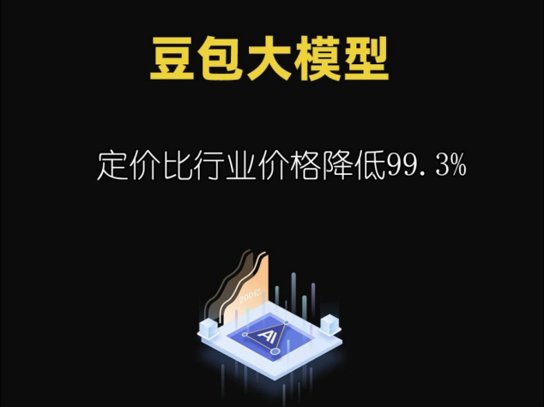
第二波降价：以厘 ￥0.00X 计价
5月15日，字节宣布豆包大模型正式开启对外服务，豆包通用大模型 pro-32k 企业市场推理输入价格仅为 0.008 元/万 tokens。

Slide 10
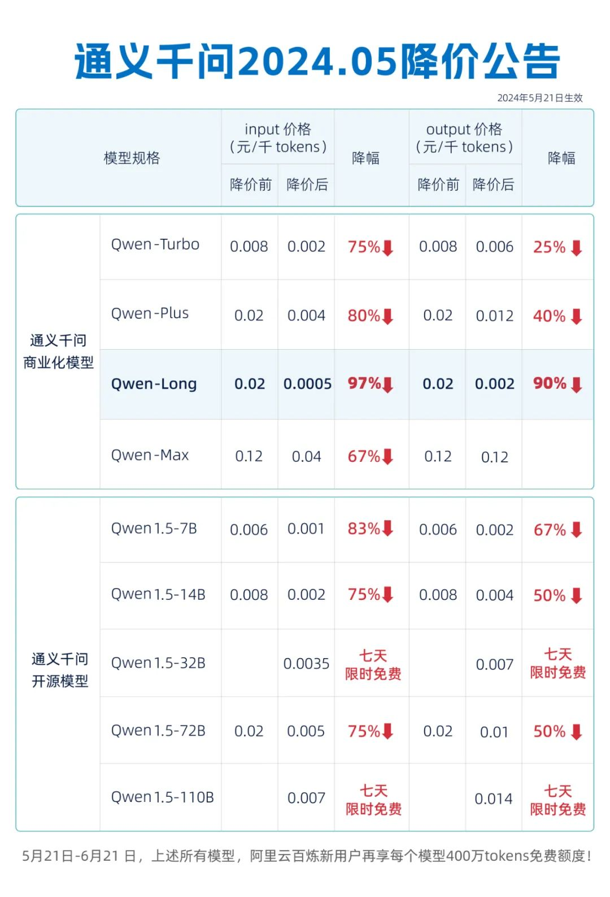
第二波降价：以厘 ￥0.00X 计价
5月21日，阿里云宣布通义千问主力模型 Qwen-Long API输入价格从 0.2元/万 tokens 降至 0.005元/万 tokens，降幅达 97%。降价后，通义千问的价格为GPT-4 1/400。

Slide 11
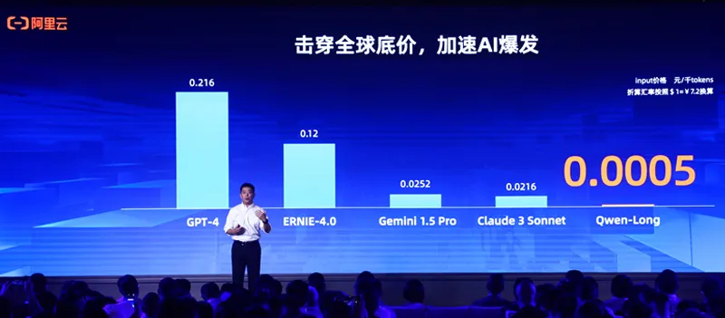
第二波降价：以厘 ￥0.00X 计价

Slide 12
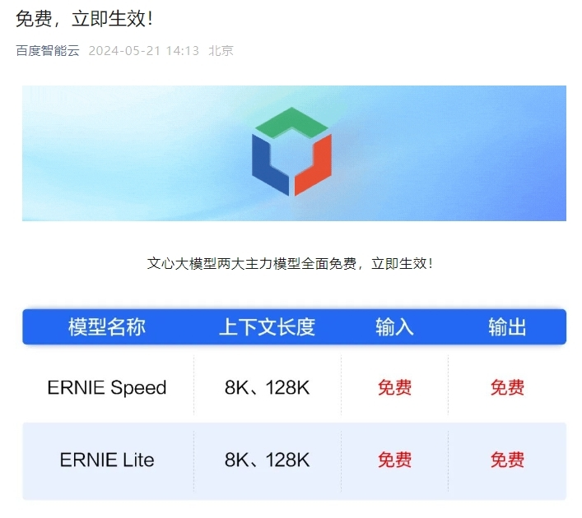
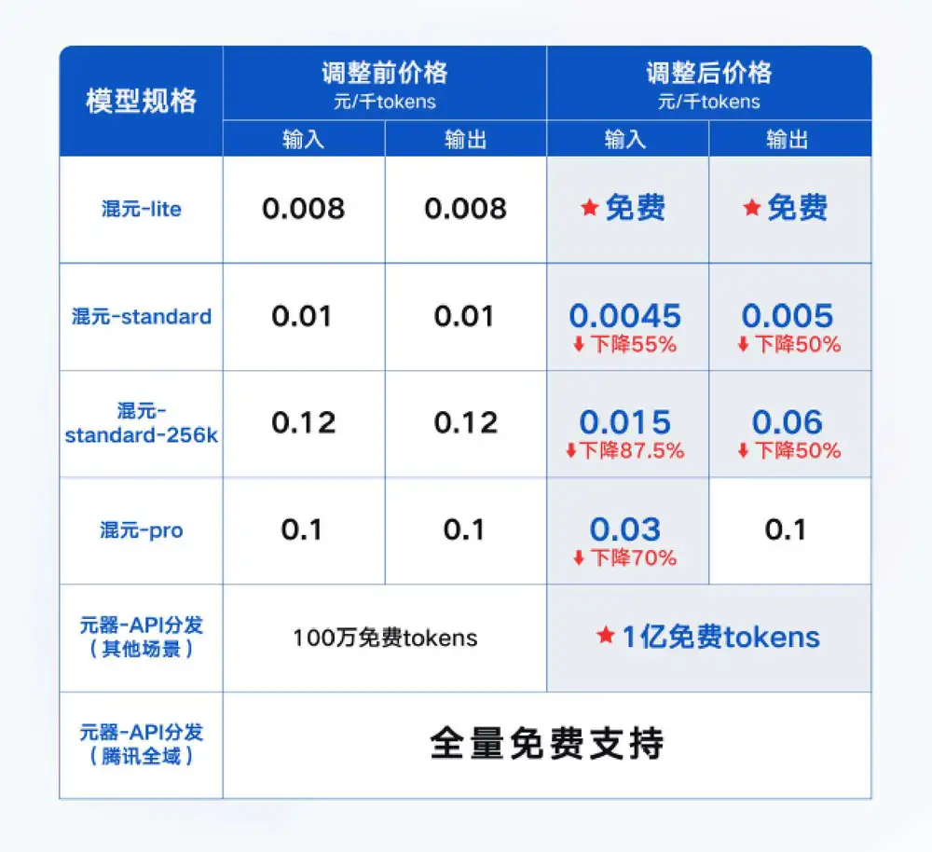
第三波降价：免费
5月21日，百度宣布其文心大模型 Ernie 两大主力模型 ERNIE Speed、ERNIE Lite 全面免费。

Slide 13
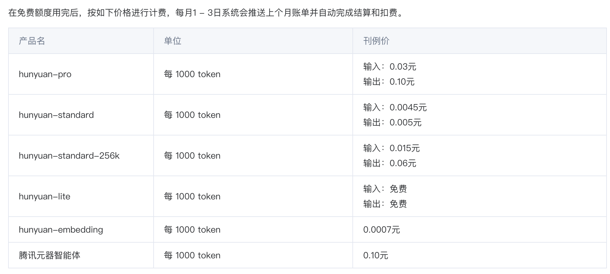
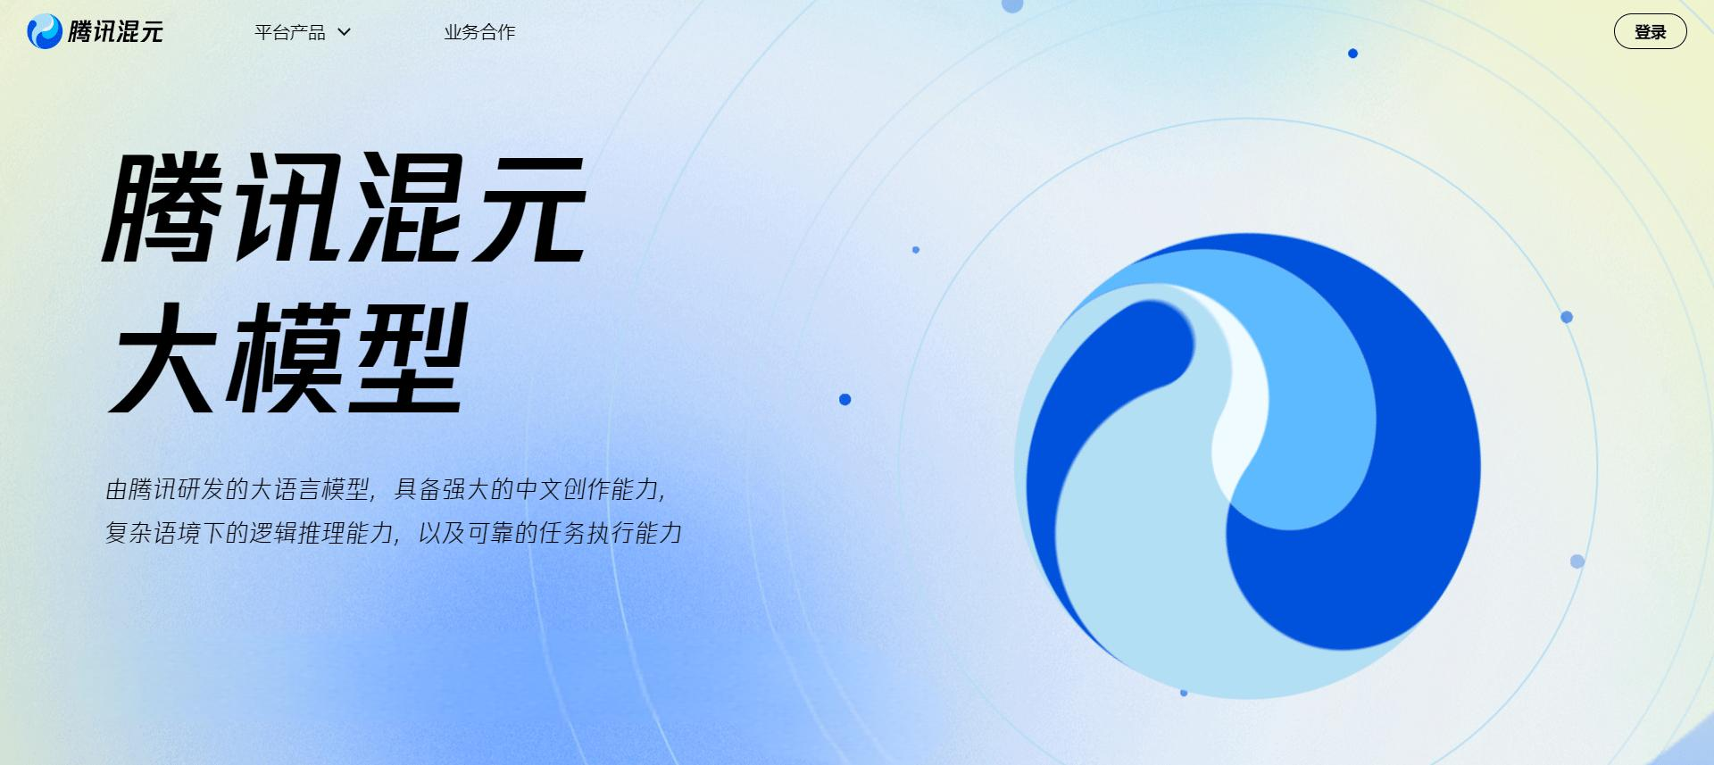
第三波降价：免费
5月22日，科大讯飞宣布其大模型 讯飞星火Lite API永久免费开放；
腾讯云主力模型 混元-lite 提升 API 输入输出总长度，并且也改为全面免费。

Slide 14
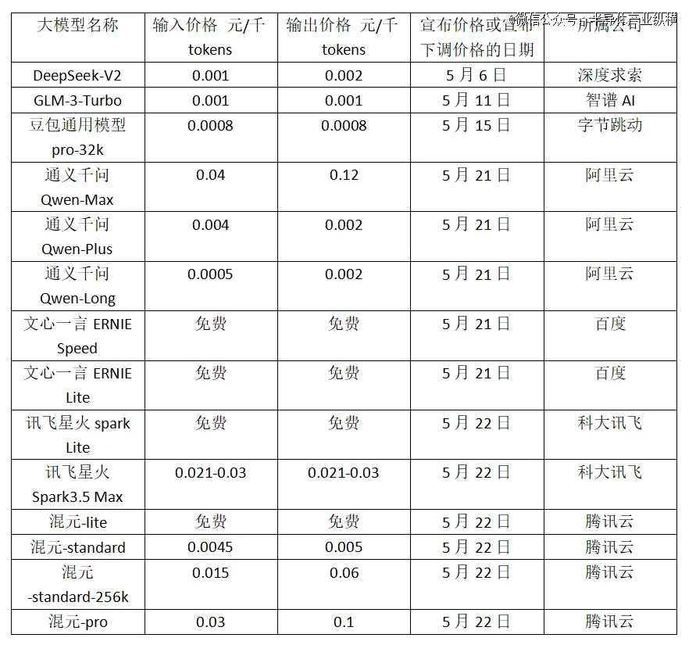
大模型价格一览

Slide 15
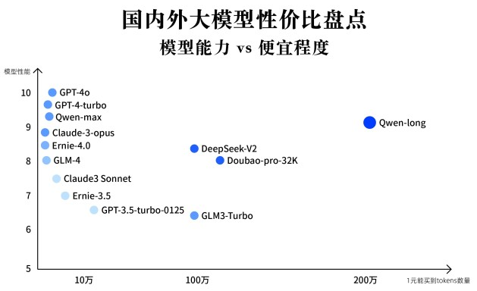
大模型价格一览

Slide 16
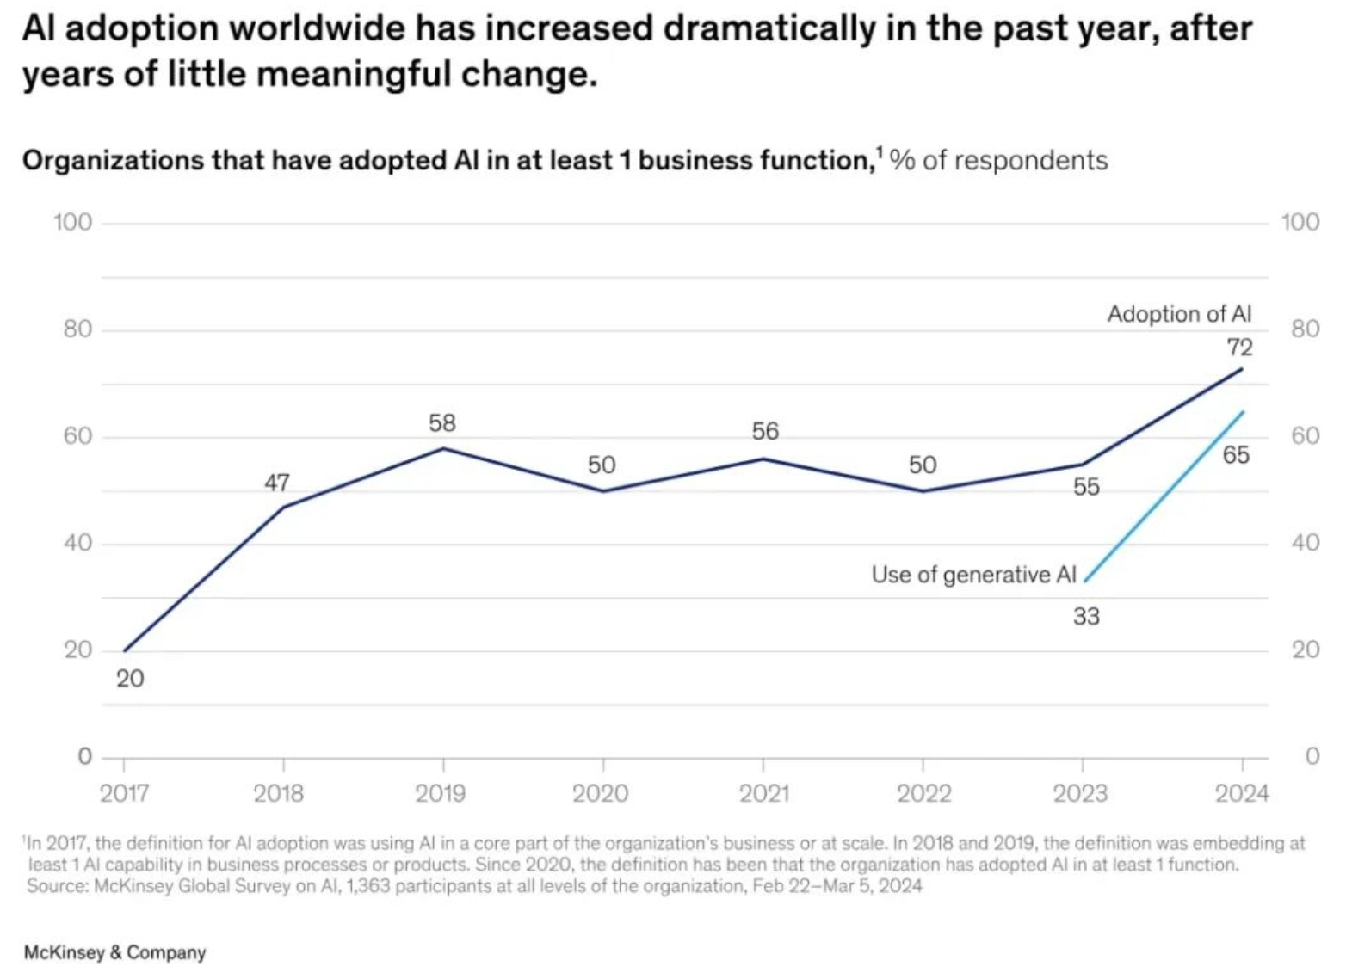
大模型客户增长

Slide 17
Tokens 词元

Slide 18
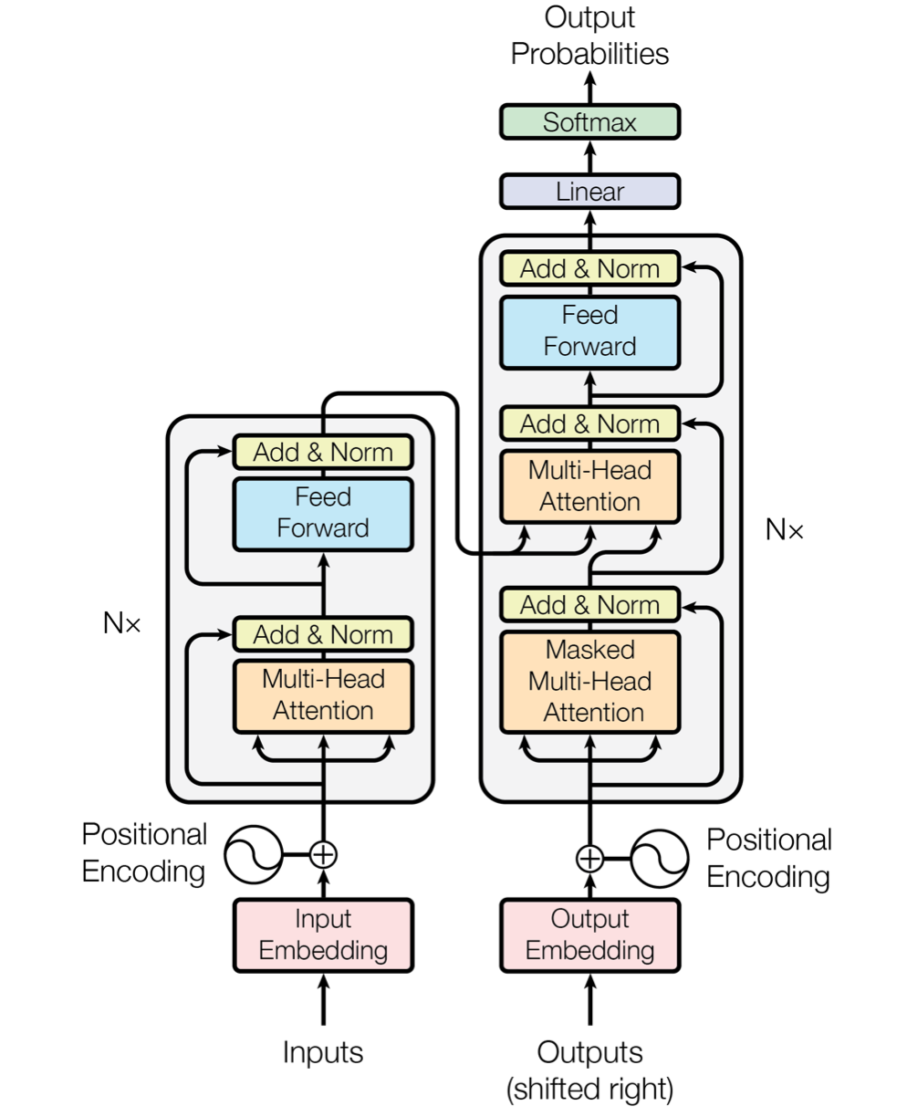
Transformer: Masked Multi Head Attention
输入和输出资源消耗不同，导致输入计费针对用户向大模型提交请求数据进行计费，输出针对模型返回给用户输出结果进行计费。
Inference

Slide 19
Tokens 词元
理解降价前，需要了解 LLM API 定价核心单位 —— Token 词元。
Token 是 LLMs 用于处理和生成语言的文本或代码的基本单元。LLM API 发送 Prompt 或者 Query时，将输入转化为 Token 作为大模型输入，并且输出的张量也会转换为 Token 再进行输出。
对于英文文本，1 个 Token 大约为 4 个字符或 0.75 个单词。对于中文，1 个 Token 大约为 1.45 个中文单词。标点符号、空格和特殊字符通常被计为单独的 token。

Slide 20
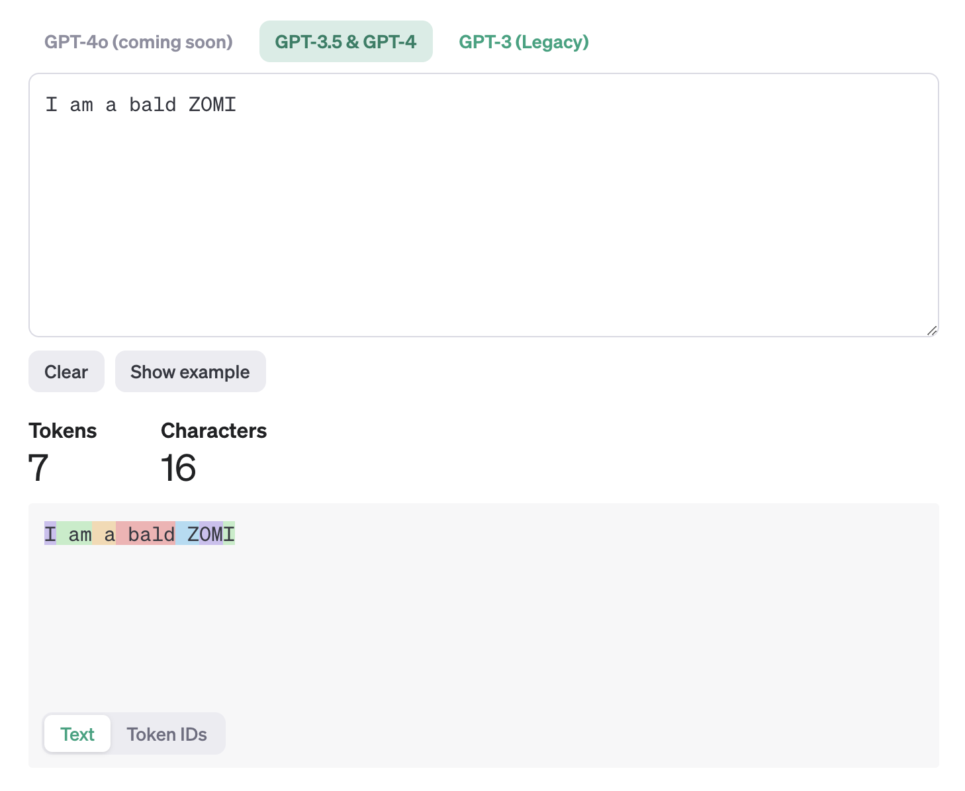
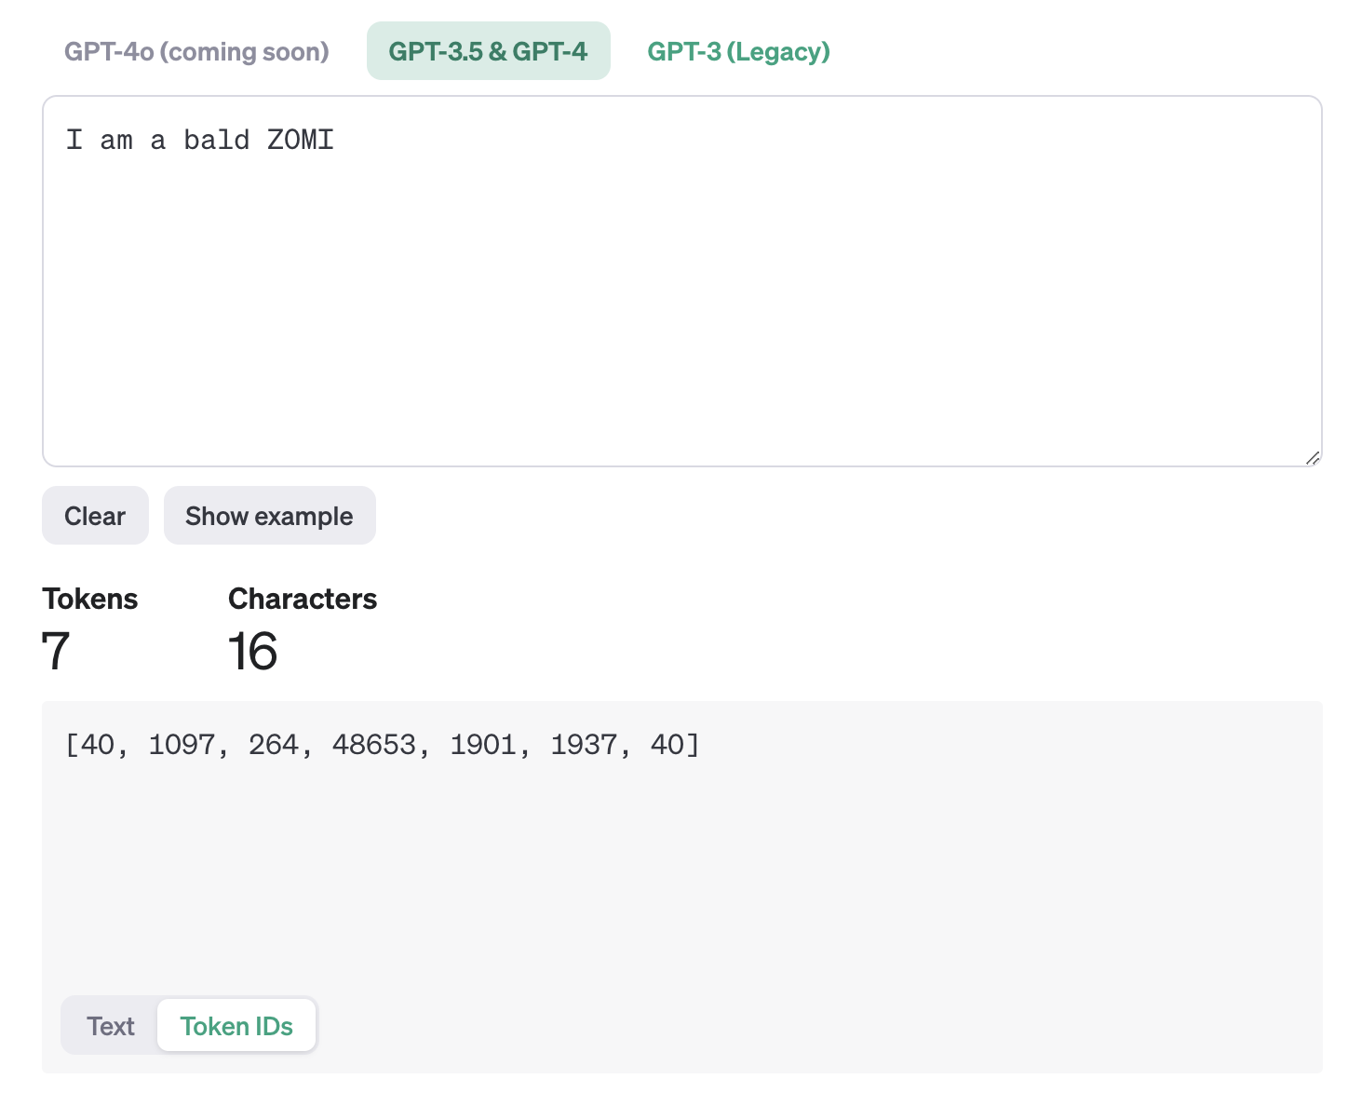
what is token?
https://platform.openai.com/tokenizer 1 个标记大约为 4 个字符或 0.75 个单词

Slide 21
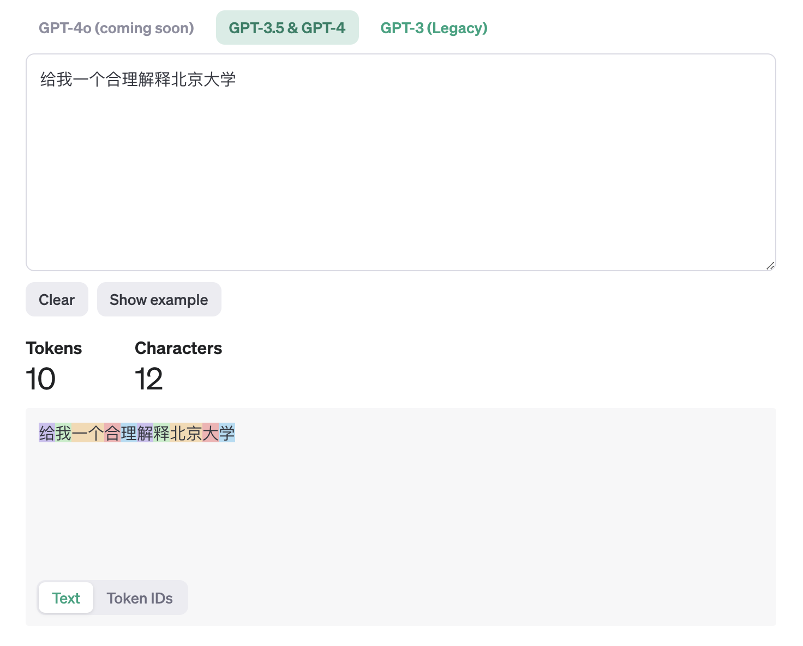
what is token?
https://platform.openai.com/tokenizer 1 个标记大约为 0.75 个英文单词， 为 1.45 个中文单词

Slide 22
Token 形象化理解
1 token ~= 4 chars in English
1 token ~= ¾ words
100 tokens ~= 75 words
或者
1-2 句子 ~= 30 tokens
1 段落 ~= 100 tokens
1,500 单词 ~= 2048 tokens

Slide 23
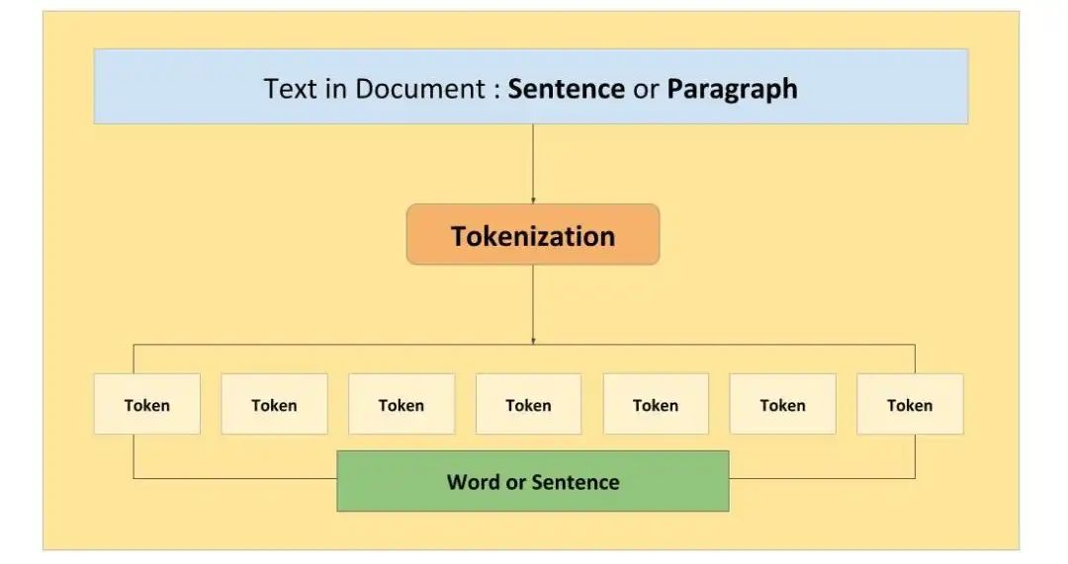
tokenization 的含义
将文本划分为不同 token 过程为 tokenization。tokenization 捕获文本含义和语法结构，将文本分割成由 Token 的组成。

Slide 24
Tokenization 算法
LLM 已经扩展了处理多语言和多模式输入的能力。为了适应这些数据的多样性，已经开发了专门的tokenization方法。通过利用特定语言的token或子词技术，多语言标记在一个模型中处理多种语言。多模态标记将文本与其他模式(如图像或音频)结合起来，使用融合或连接等技术来有效地表示不同的数据源。
分词方法 | 典型模型
BPE | GPT, GPT-2, GPT-J, GPT-Neo, RoBERTa, BART, LLaMA, ChatGLM-6B, Baichuan
WordPiece | BERT, DistilBERT，MobileBERT
Unigram | AlBERT, T5, mBART, XLNet

Slide 25
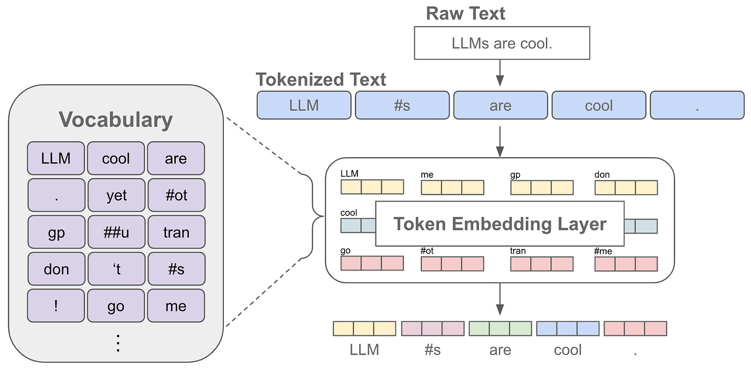
Tokenized in LLM

Slide 26
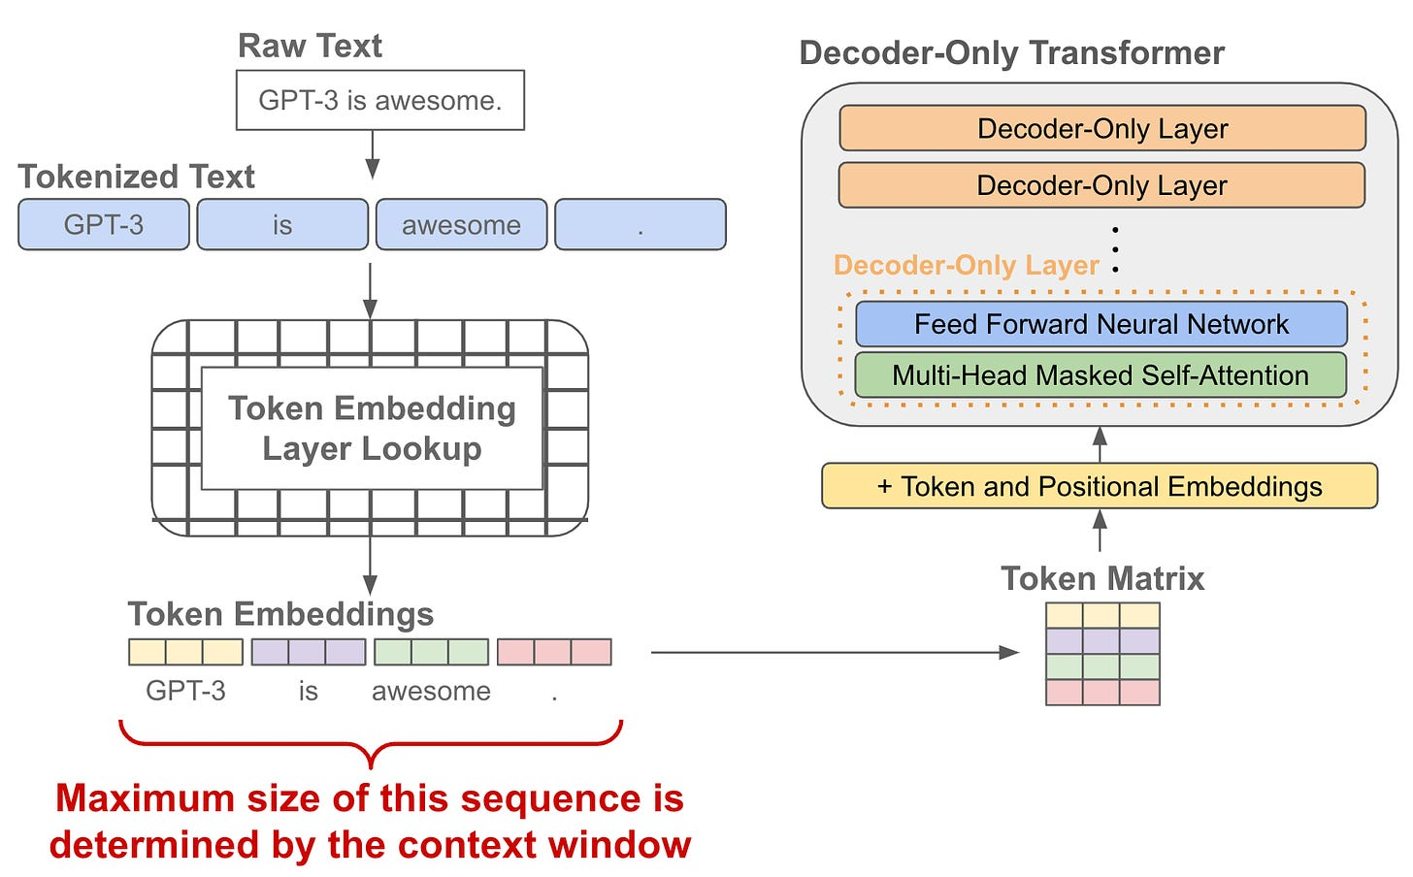
Tokenized in LLM

Slide 27
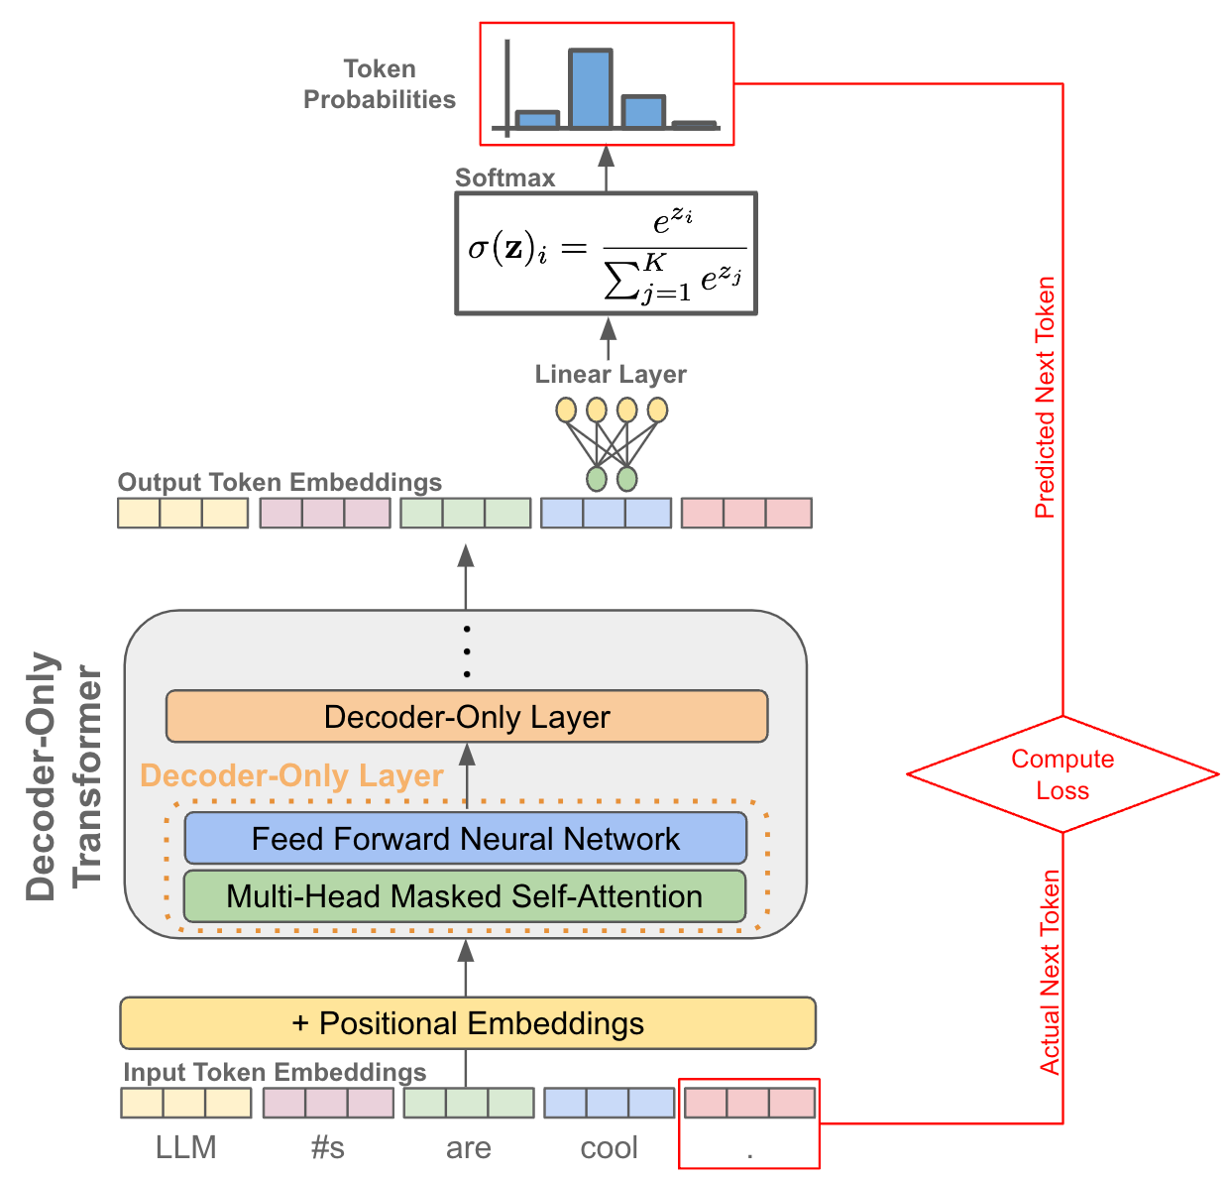
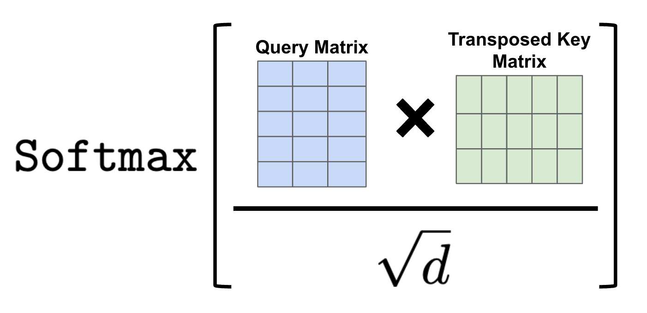
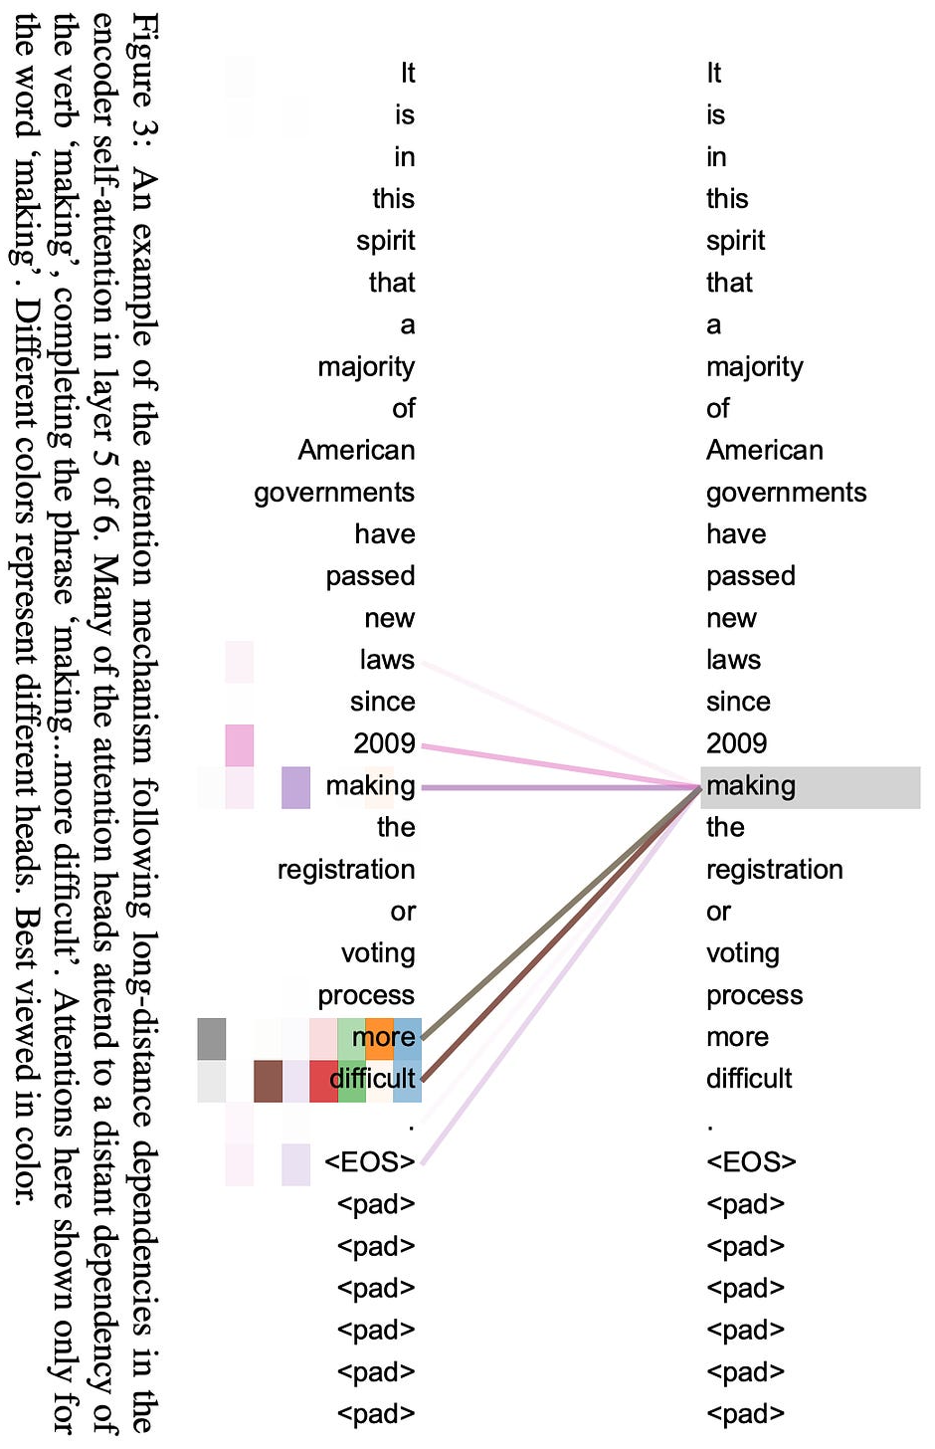
Tokenized in LLM

Slide 28
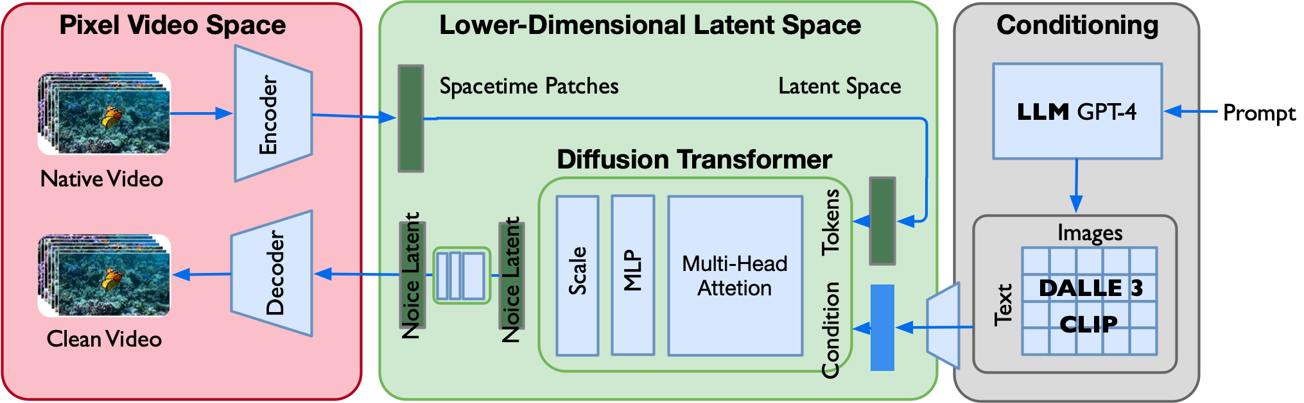
Tokenized in MLM

Slide 29
Tokenized in MLM

Slide 30
降价技术分析

Slide 31
降价技术分析
算力未升级情况下，大模型价格战，得益于架构创新、推理优化、系统升级以及推理集群计算架构改进等多方面努力，让大模型推理成本实现了显著的下降。
目前，算法框架的创新主要沿着两条路径发展：轻量化和线性化。

Slide 32
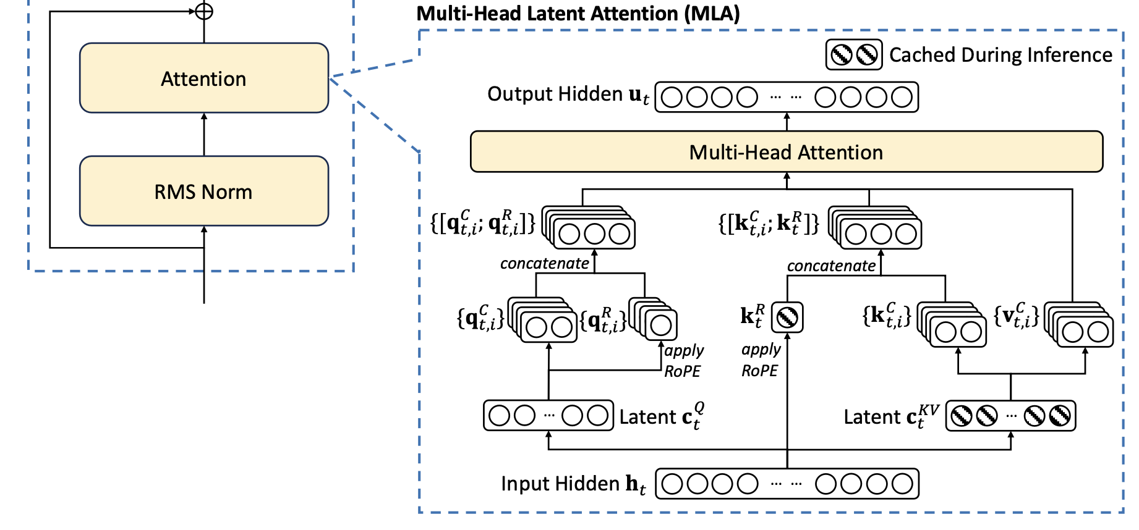
Multi-Head Latent Attention（MLA）
MHA KV 被映射到为和 Q 相同维度里，推理时需要保存大量 KV。MLA 本质是：KV Cache 低秩分解。将 KV 映射到较小维度里，再映射回 Q 相同维度，保证了推理过程中只需要保存较小维度的KV值。

Slide 33
Multi-Head Latent Attention（MLA）
RoPE 会给每个不同位置 token QK 向量执行矩阵变换，这这会打乱 MLA 中矩阵融合操作，DeepSeek-V2 单独在一个较小维度 QK 执行 RoPE，相当于在 MLA 保留 MHA 计算。

Slide 34
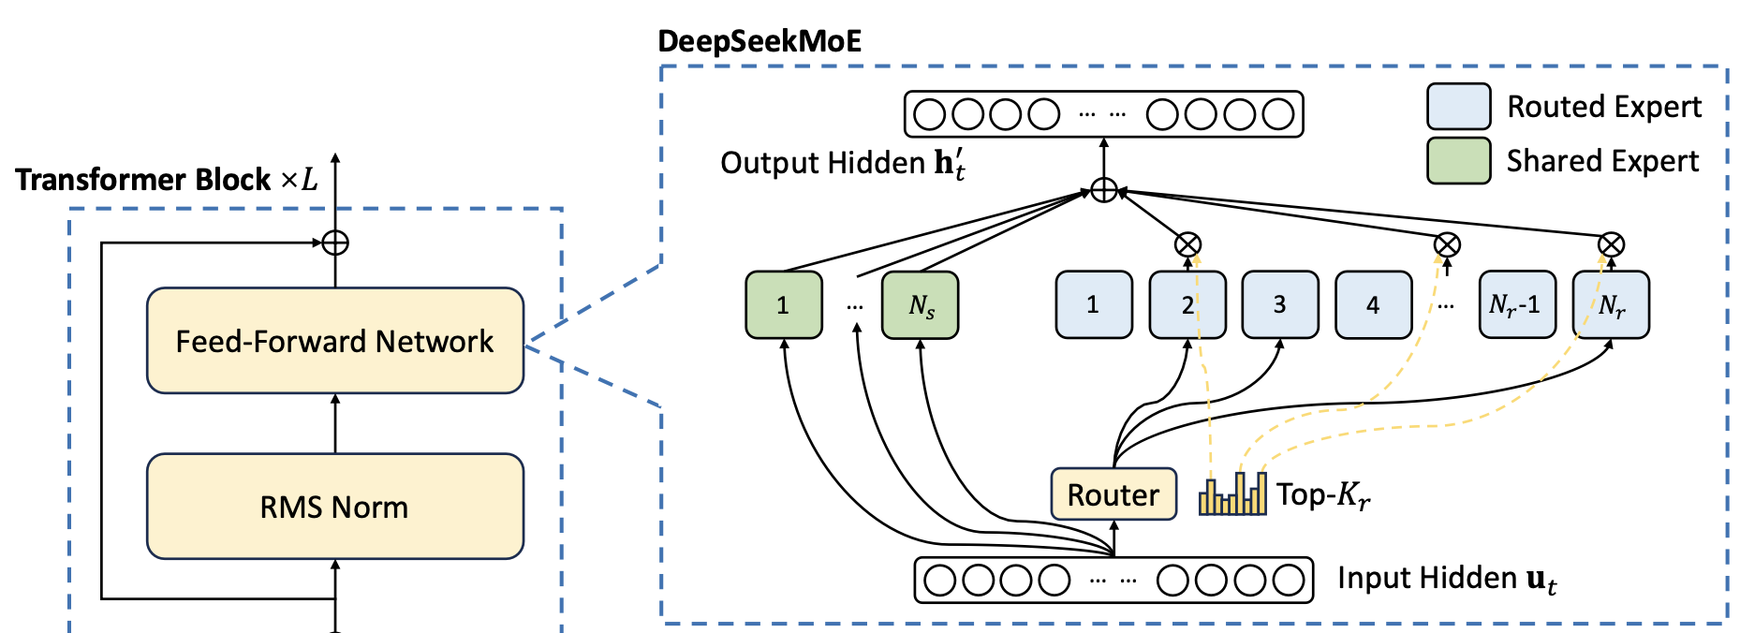
Multi-Head Latent Attention（MLA）
专家分割：DeepSeek 将专家分割更细粒度，同时包含共享专家 SE 和路由专家 RE。SE 用于减少路由专家之间知识冗余，RE 负责特定任务或数据。有助于提高模型整体效率和性能。

Slide 35
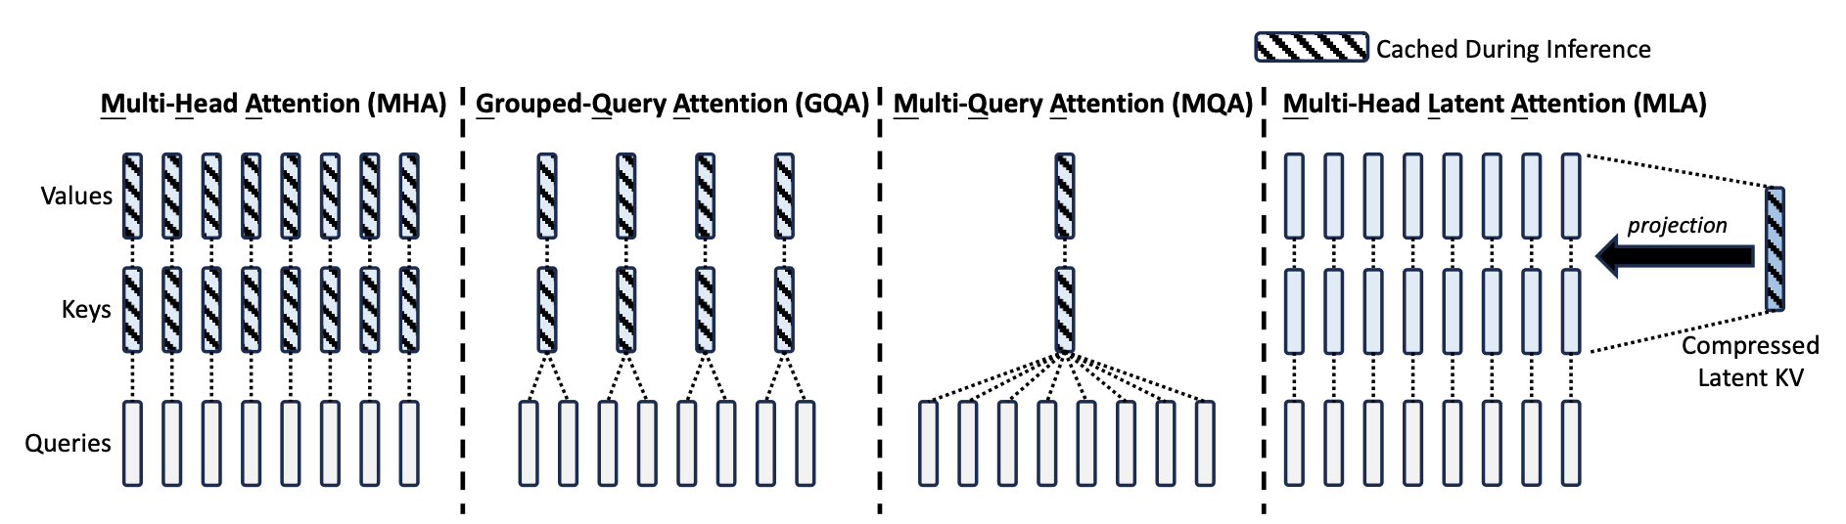
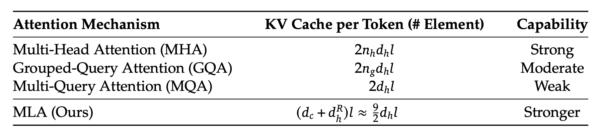
Multi-Head Latent Attention（MLA）

Slide 36
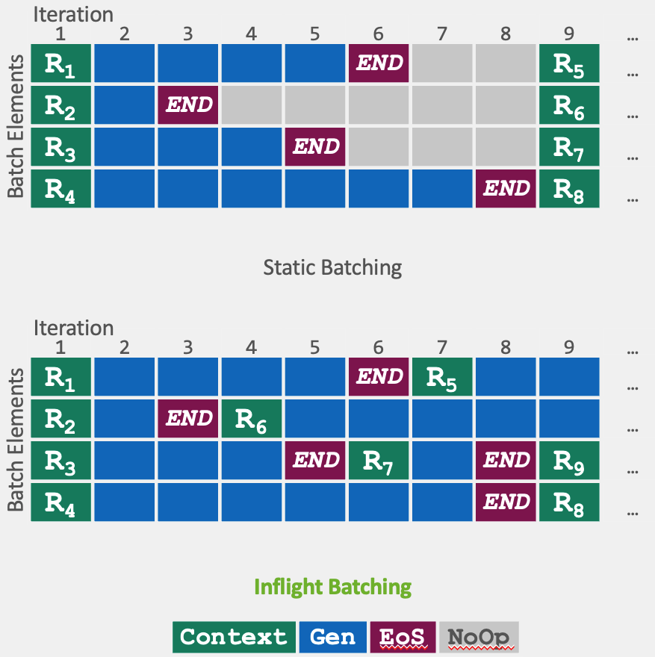
Naive batching / static batching
Batching 是提高推理性能常用做法，但在 LLM 推理场景中，一个 batch 中每个 request 输出长度无法预测。
按照 static batching，batch 时延取决于 request 中输出最长的。
因此，虽然输出较短 request 已经结束，但是并未释放计算资源，其时延与输出最长的那个 sample/request 时延相同。

Slide 37
In-Flight Batching/Continuous Batching
In-flight batching 在已经结束 request 处插入新的 request。实现迭代级调度，其中批量大小由每次迭代决定。不但减少 request 延时，避免资源浪费问题，同时提升整个系统吞吐。
pre-padding 需要计算，并且与生成阶段计算模式不同，所以不能轻易与 Token 生成进行 batching。In-flight batching 通过超参数管理等待预填充请求和等待序列结束标记的比例。
Orca: A Distributed Serving System for Transformer-Based Generative Models

Slide 38
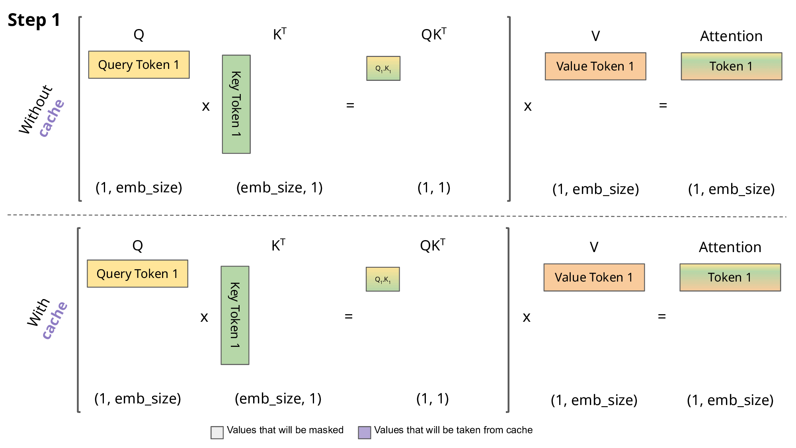
KV Cache

Slide 39
看大模型趋势

Slide 40
本轮价格战思考
为什么会降价？（爆发原因）
为什么现在降价？（24 年年中）
为什么降价这么多？（小规模大模型接近免费）
是否还会继续降价？（继续降价的空间）
对行业的影响？（算力芯片厂商、应用、大模型提供商）

Slide 41
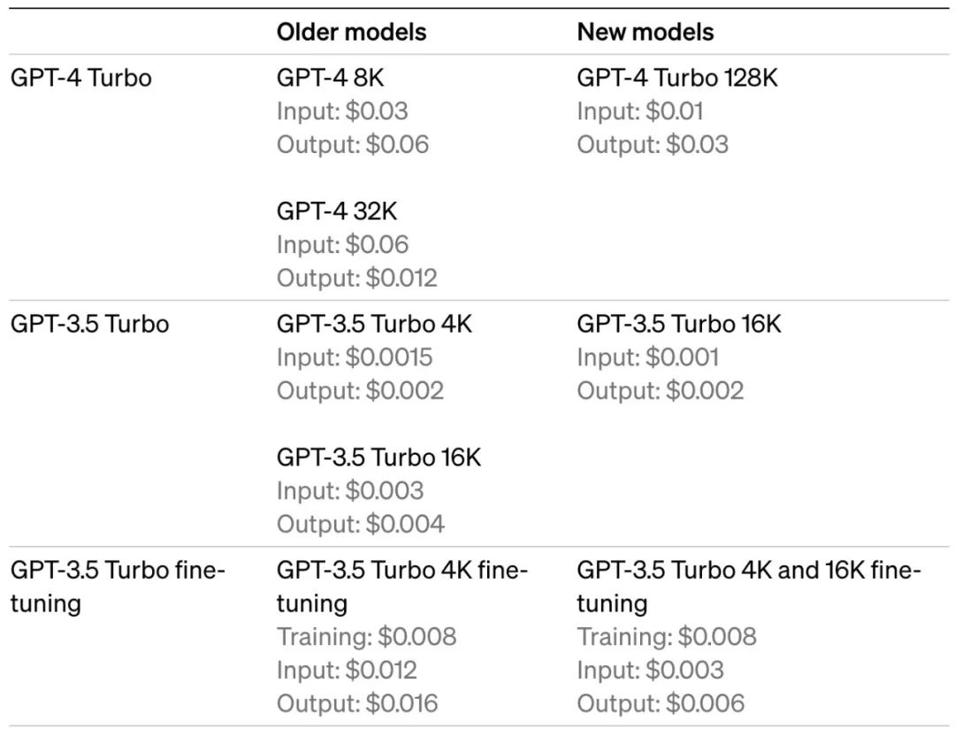
降价潮跟随国外
OpenAI 过去一年降价4 次，模型序列 seq 更长，精度更高
推理价格下降国外已经成为趋势，国内降价晚于国外
但是国内降价幅度大，引起行业地震

Slide 42
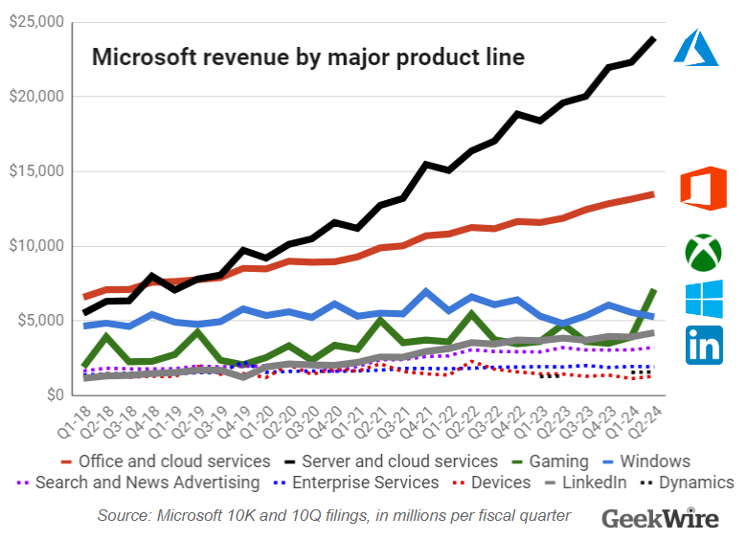
AIGC 对云厂商增长助力
国外云巨头加持 AI 后处于高增长，AIGC 对云收入贡献比例稳步提升
国内云反而增速放缓，AIGC 对云厂商贡献减少
阿里云、腾讯云、百度云、字节火山云都推出对应大模型角逐，华为云？

Slide 43
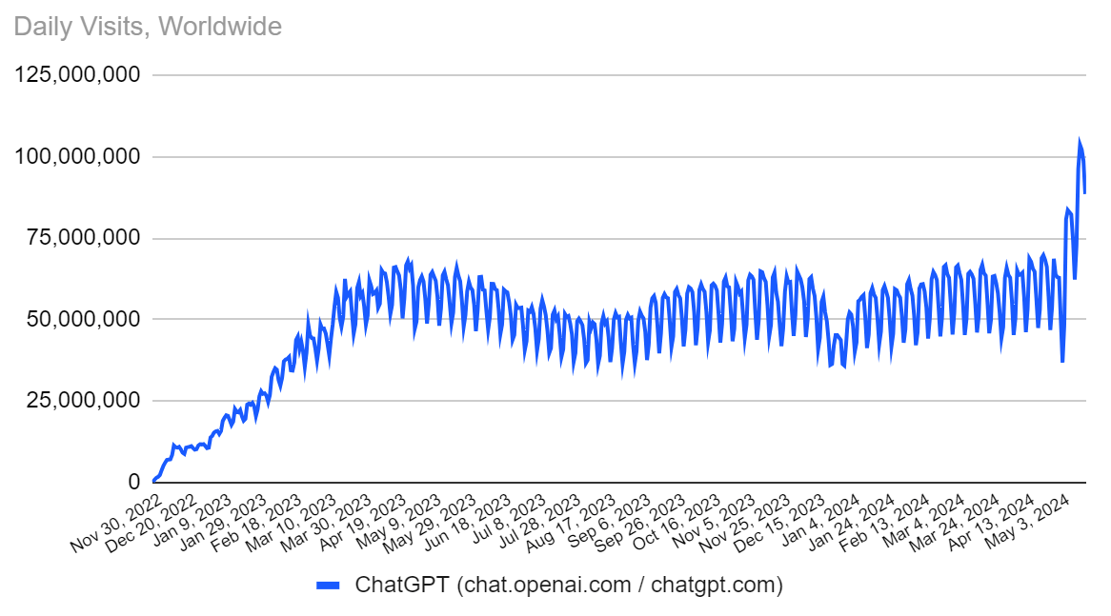
价格持续下跌需要爆款应用
爆款应用撬动推理规模增长，GPT4-o 发布后 OpenAI 访问量激增
GPT4o
GPT4
ChatGPT

Slide 44
对催生应用的商业思考
技术进步不是游戏规则改变主要原因，商业决策才是本次降价的根本原因：
美国云重回 20% 高增长，AIGC 对营收贡献占比提升，国内云增速<10%，希望降价提升营收；
在 C 端投放 ROI 越来越低，AI Chat Robot 形态弊端明显：无法下沉到 C 端规模化；
国内大模型应用投资规模落后美国，落地缺少行业突破，希望通过降价助推标杆应用爆发；
需要开发者去创造造应用、产品，然后帮助 L1/L2 厂商，去触达更多潜在需求用户；

Slide 45
百模大战对模型思考
24 年国内外开源闭源大爆发，开源 or 闭源之争：
大模型性能同质化严重，开源闭源都在对标 GPT4 等产品，精度在低 1~3% 徘徊；
开源大模型（DeepSpeekV2）赶超部分闭源，第二梯队倾向于开源模型减少试错成本；
降幅大模型参数规模集中在 ~B、~10B 规模，>100B 以及万亿价格持平，卖家不可能亏太多；

Slide 46
对技术发展和计算思考
大模型和云上算力绑定会越来越深，推理算力会因为技术发展持续减少：
量化、MOE、KVCache等技术会让推理的成本持续下跌；
小规模大模型的出现，也让大模型产品矩阵更加丰富，可以提供不同价格组合；
推理营由单 token 价格和吞吐组成，随单 tokens 价格下降，吞吐将成为推理服务核心指标；

Slide 47
对技术发展和计算思考
小规模大模型将会下沉到更多推理芯片上：
推理极致性价比降加速 LO 行业厂商洗牌，百模大战已经进入下半场，可剩玩家不多；
推理芯片算力提供商不会像训练服务器剩下 NV 和 Ascend，极致性价比之王将会诞生；
推理场景短期对很多厂商是机遇，也是死亡的角逐；

Slide 48
对技术发展和计算思考
对于普通开发者/用户，类似于 2013、2014年流量套餐时代，超出套餐外流量 0.01元/KB ，现今把大模型推理价格下调，对开发者/用户/消费者来说最好 AI 时代。
对于AI公司/百模大战参战商，残酷的淘汰赛开始，没有庞大计算集群资源算力，没有雄厚资本支撑，生存更难。
原来昂贵、遥不可及的算力成本，降低到一种近乎于不要钱形态，对于这个社会、这个行业的冲击，会有多恐怖？

Slide 49
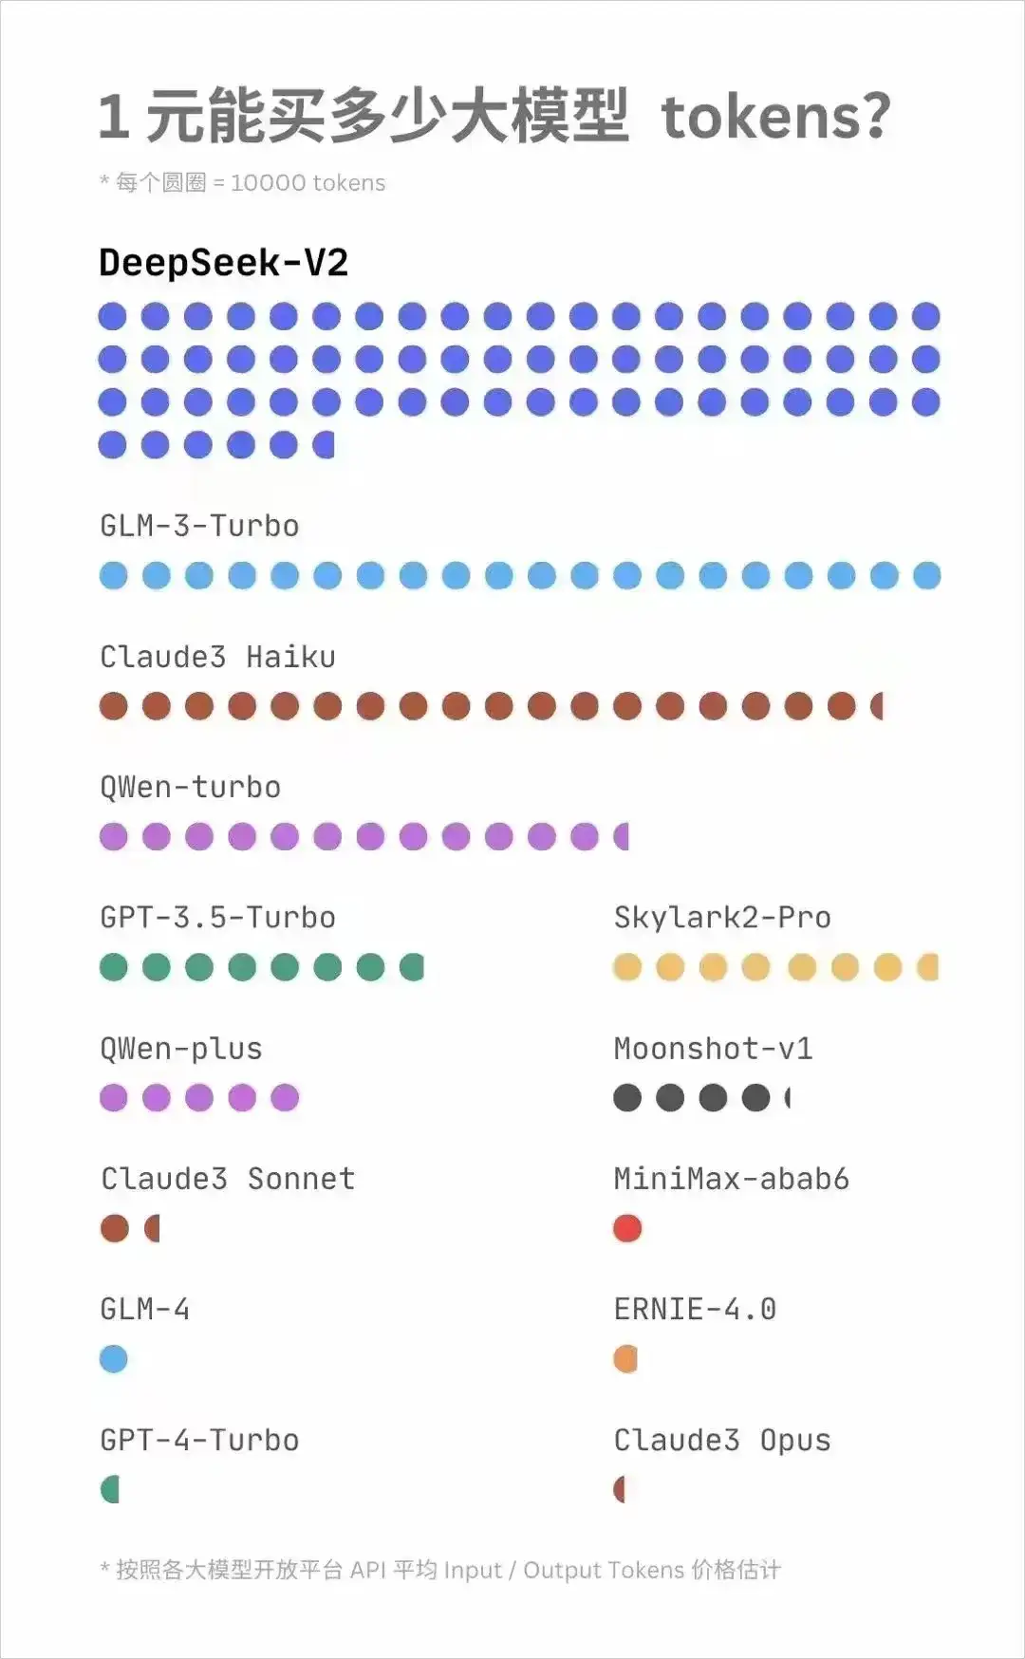
如果你要创业？
如果我要建一个 AI 公司，叫什么名字好？

Slide 50
至暗时刻
月之暗面
无问苍穹
无线光年
阶跃星辰

Slide 52
参考引用
https://cameronrwolfe.substack.com/p/language-model-training-and-inference
https://cameronrwolfe.substack.com/p/decoder-only-transformers-the-workhorse
https://towardsdatascience.com/transformers-explained-visually-part-2-how-it-works-step-by-step-b49fa4a64f34
https://cloud.tencent.com/developer/article/2327739

